Slide 1
«Самая большая ценность народа- это язык, язык на котором он пишет, говорит, думает. Думает!»
Д.С.Лихачев.

Slide 2
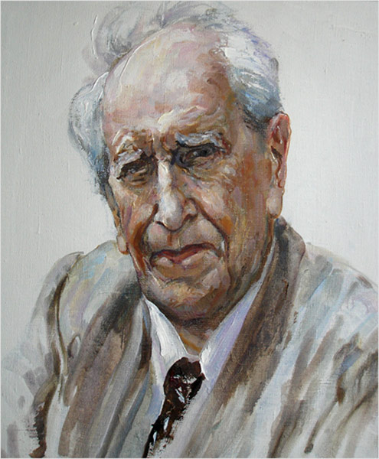
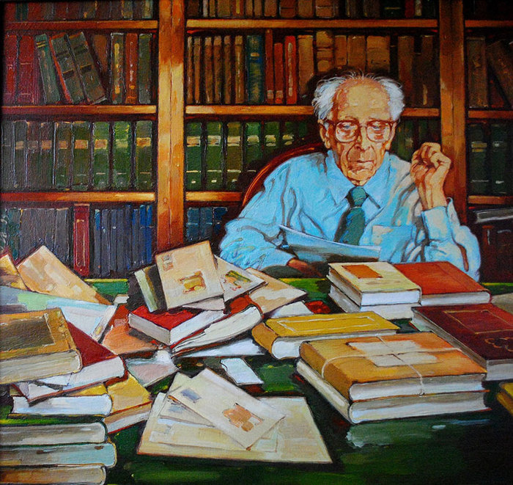
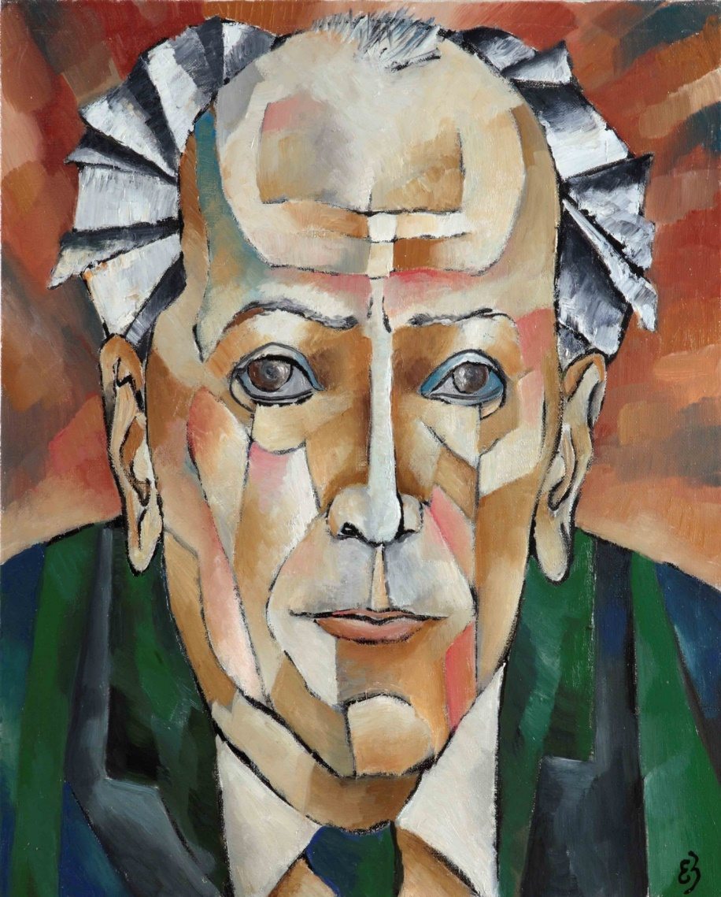

Slide 3


АКАДЕМИК ДМИТРИЙ СЕРГЕЕВИЧ ЛИХАЧЕВ
(1906–1999)

Slide 4
Прочтите, пожалуйста, цитату из стать С.Д.Лихачева.
Всегда, чтобы понимать произведения искусства, надо знать условия творчества, цели творчества, личность художника и эпоху. Искусство нельзя поймать голыми руками. Зритель, слушатель, читатели должны быть «вооружены» — вооружены знаниями, сведениями”

Slide 5
Дмитрий Сергеевич Лихачев родился, прожил большую часть своей жизни и окончил свои дни в Санкт-Петербурге. Родился он 15 ноября 1906 года. (В 1918 г. в России был введен новый календарный стиль и теперь день его рождения по новому стилю обозначается как 28 ноября).

Slide 6
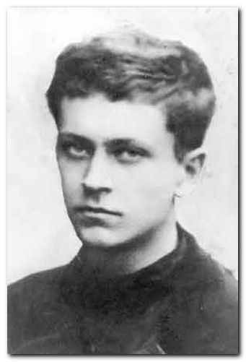
Дмитрий Сергеевич прожил 92 года, в течение его земного пути в России несколько раз сменились политические режимы. Он родился в Санкт-Петербурге и умер в нем же, но жил и в Петрограде, и в Ленинграде… Выдающийся ученый через все испытания пронес выдержку и честь, всегда оставался верен своей миссии — хранить память, историю, культуру. Дмитрий Сергеевич пострадал от советской власти, но не стал диссидентом, всегда находил разумный компромисс в отношениях с вышестоящими, чтобы иметь возможность делать свое дело. Совесть его не была замарана ни одним неблаговидным поступком.

Slide 7
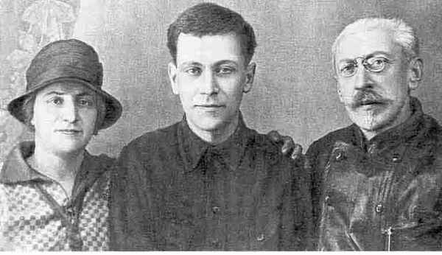
Во второй половине 80-х и в 90-е авторитет Дмитрия Сергеевича был невероятно велик не только в академических кругах, его почитали люди самых разных профессий, политических взглядов. Он выступал как пропагандист охраны памятников — как материальных, так и нематериальных. С 1986 по 1993 год академик Лихачёв был председателем Российского фонда культуры, избирался народным депутатом Верховного совета.
В 1984 году имя Лихачёва присвоено малой планете № 2877

Slide 8
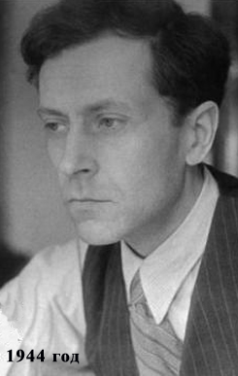
Словарная работа.
«Диссидент -инакомы́слящий — человек, отстаивающий взгляды, которые расходятся с общепринятыми. Зачастую этот конфликт личных убеждений приводит к гонениям, преследованиям и репрессиям со стороны официальных властей.

Slide 9
Опишите цвета и оттенки цветов, которые использует художник. Какие это цвета – теплые или холодные? Почему автор выбирает те или иные краски? А возможно, художник противопоставляет какие-то цвета и оттенки?
Изображая ____(что?) художник использует огромную гамму цветов и оттенков. (Далее подробно описать цветовую гамму картины)
Поражают цвета на картине: ____(перечислить)
На картине преобладают ______(какие?) цвета. Это делает картину____(какой?)
Используя _____(какие) цвета и оттенки, художник добивается _______(какого?)настроения.
Благодаря контрасту _______(каких?) цветов, мы понимаем идею художника ____(какую?)
Художник недаром выбирает для своей картины _______(какие?) краски. Этим он решает показать нам _____(что?)
Опорные слова: Стиль художника
Направления /реализм, романтизм, символизм, классицизм/
Реалистичность, условность, символичность, примитивизм и простота изображения
Техники /цветная живопись: маслом, пастелью, гуашью, акварелью; графика черно-белая, монохромная картина

Slide 10
Рефлексия.
Вернемся к нашим листам самооценки.

Slide 11
СПАСИБО ЗА УРОК!

Slide 12
Литература.
1.«Источниковедение в школе», №1, 2006
ДУХОВНЫЙ ПУТЬ ДМИТРИЯ СЕРГЕЕВИЧА ЛИХАЧЕВА
2. http://www.epwr.ru/quotauthor/445/
3. http://www.karavan.tver.ru/html/n932/article1.php
4. lihachev.ru
5. e-reading.org.ua
6. http://www.aroma-azbuka.ru/pages/page.php

